Slide 1

Професія “Архітектор”
Незуненко Альона 11-Б

Slide 2
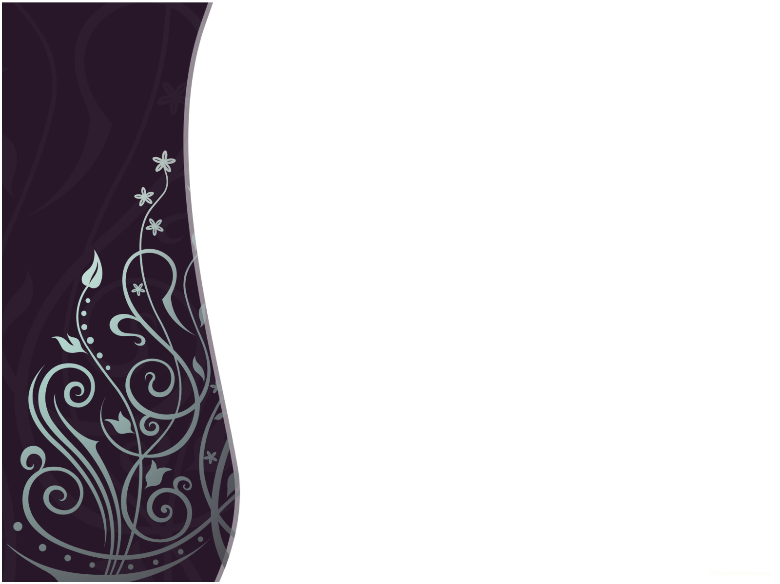

Види професій
Адвокат
Типограф
Оператор ПК
Архітектор
Фотограф
Менеджер
Програміст

Slide 3


Чому я вибрала професію Архітектор
Архітектором називають фахівця у сфері будівництва та проектування.
Безперечним плюсом професії є високий дохід. Крім того, робота ця вважається дуже престижною.
Є можливість працювати за кордоном. Можливість творчої реалізації.

Slide 4


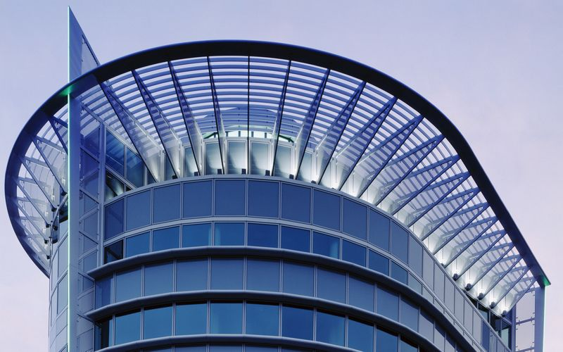
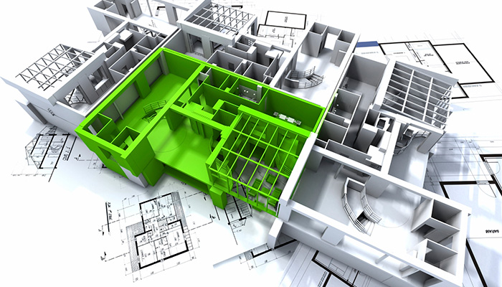
Детальніше про професію.
Професію з упевненістю можна назвати творчою, так як діяльність архітектора має на увазі під собою створення та втілення художнього образу на папері. У межах поняття «архітектор» виділяється декілька більш конкретних спеціалізацій. Так, існують архітектори ландшафту, архітектори промислового будівництва, архітектори-реставратори. Дуже популярна також професія архітектор-дизайнер.

Slide 5
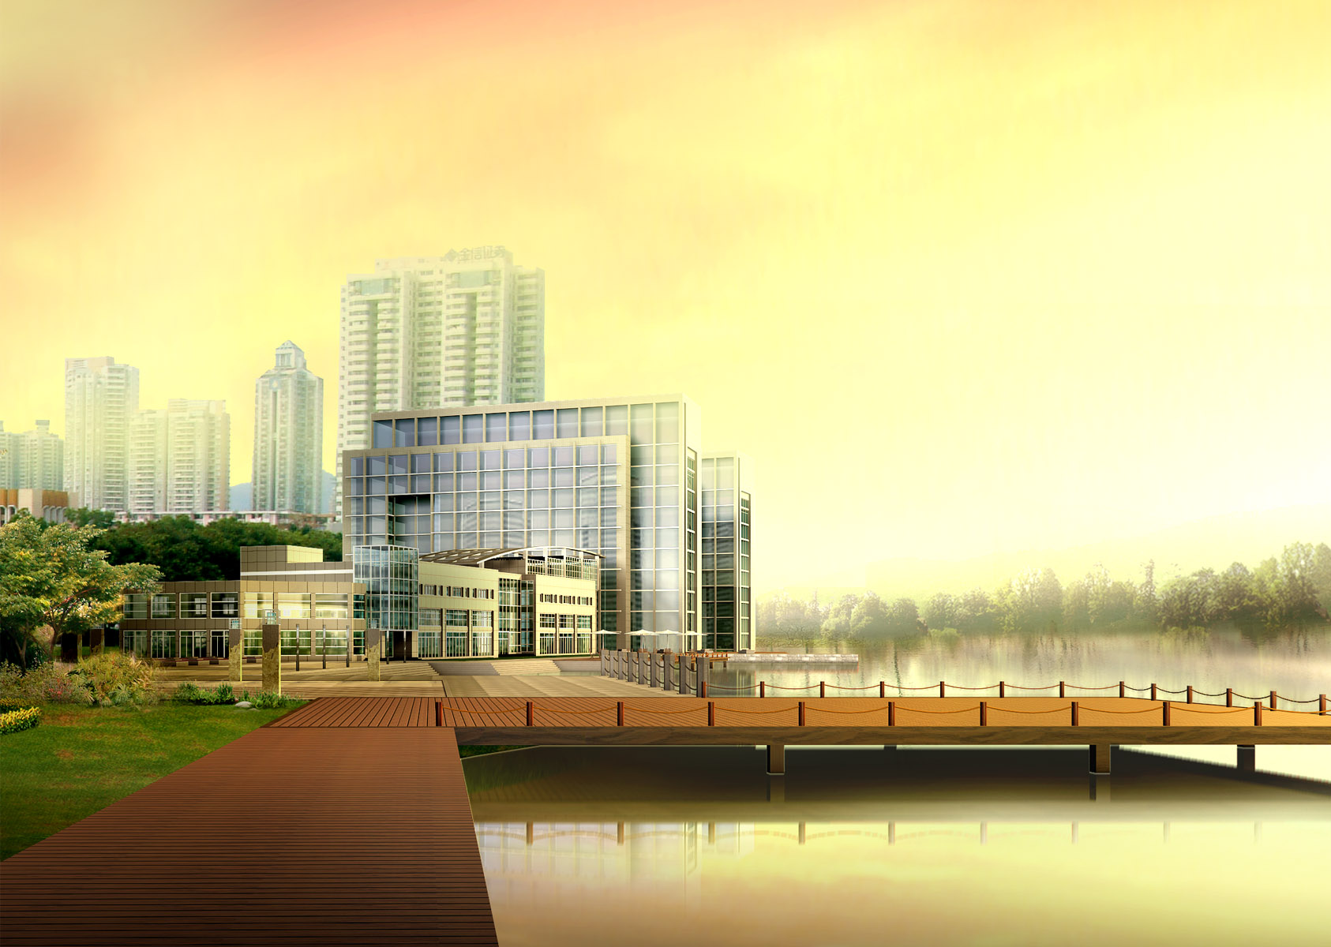
Серед якостей, які необхідно мати для того, щоб стати успішним архітектором – творче і наочно-образне мислення, художні і математичні здібності, хороше уявлення простору, хороший зір, переконлива мова, увагу, вміння керувати собою і організовувати свою роботу, вміння розуміти інших людей і їх бажання, здатність приймати рішення і мати своє думка, посидючість.

Slide 6
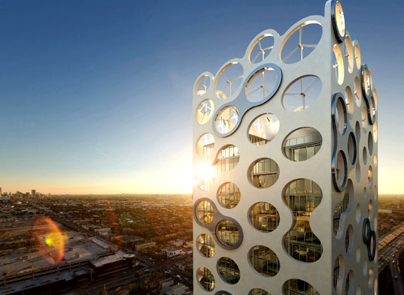
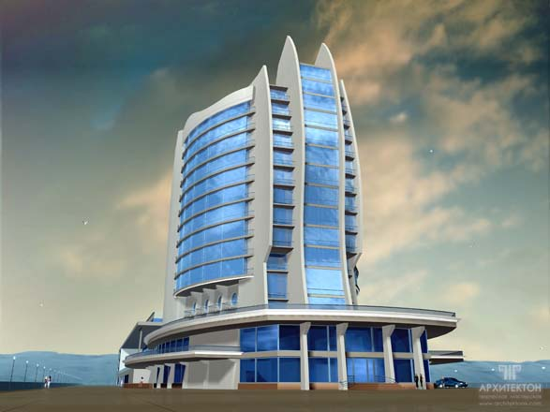
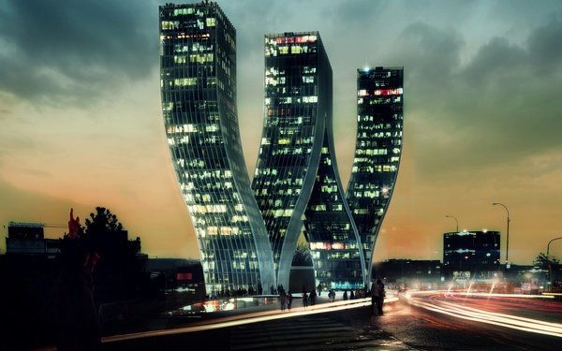
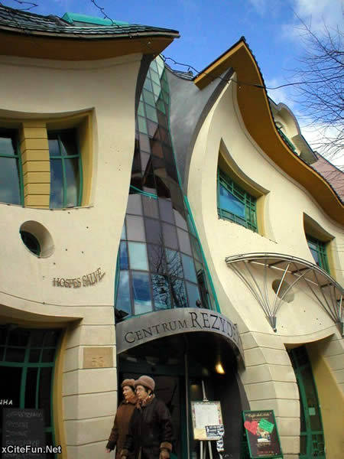

Slide 7
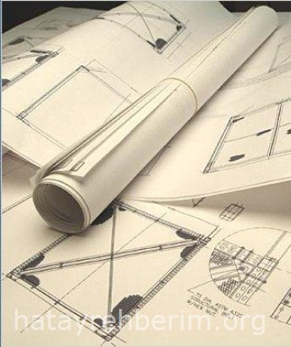
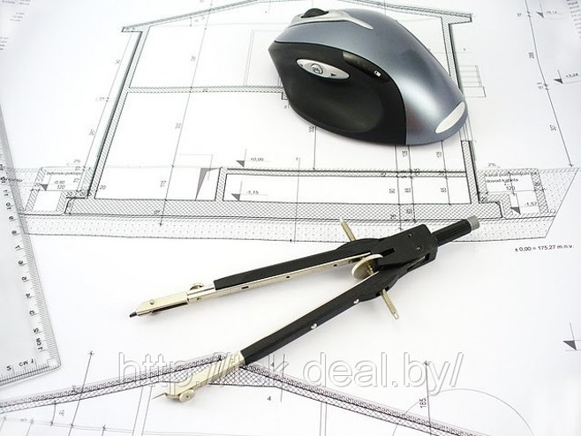
Заробітня плата архітектора
8000грн-25000грн.(Україна)
3000-15000 доларів(США)
2600-2000 євро(Європа)

Slide 8
Плюси та мінуси
Плюси професії:
високий заробіток,
популярність.
Мінуси професії:
Архітектура - заняття творче. Людині не обдарованій, кар'єру зробити дуже складно. Є небезпека назавжди залишитися вічним підмайстром над кресленнями по чужим задумкам. Якщо ви мрієте про швидку славу та стрімку кар'єру, краще вибирайте іншу професію. Шлях від "підмайстра" до провідного архітектора в середньому займе не менше десяти років.

Slide 9

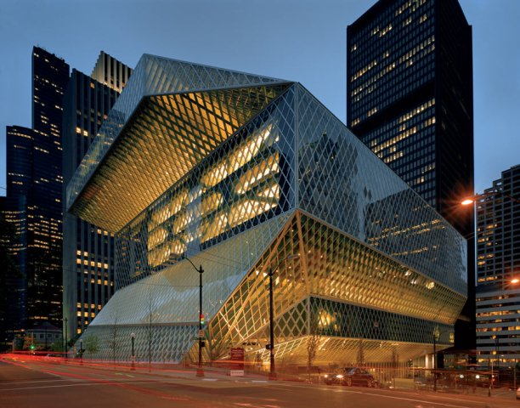
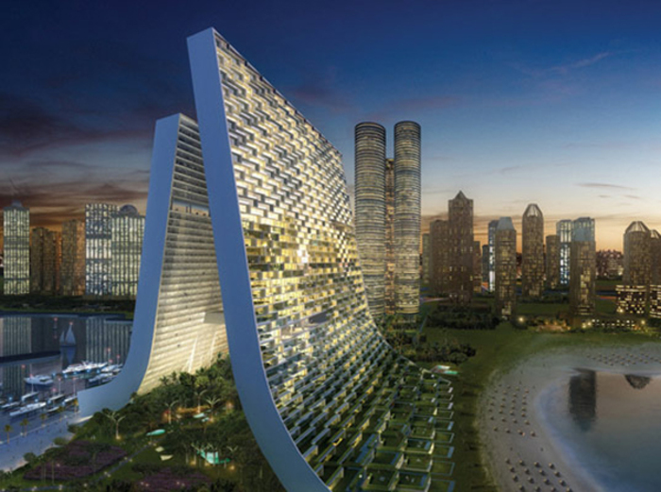
Отримати професію можна закінчивши ВУЗ на певну спеціальність.
На мою думку найкращі ВУЗи для майбутніх архітекторів знаходяться в Києві, Львові, Харкові.

Slide 10
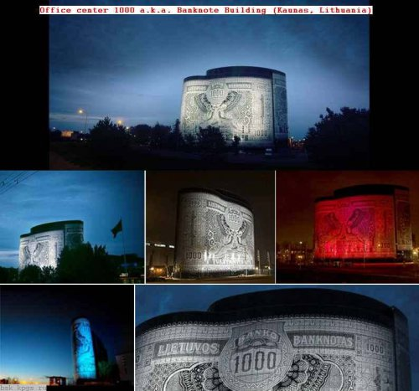
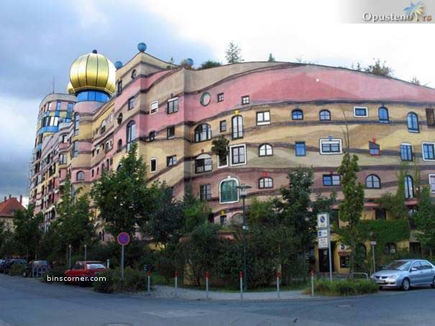
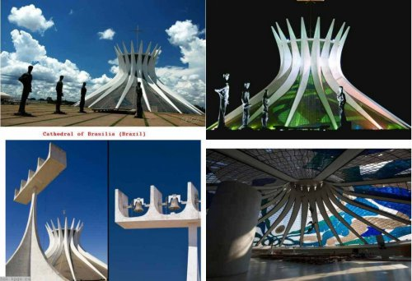
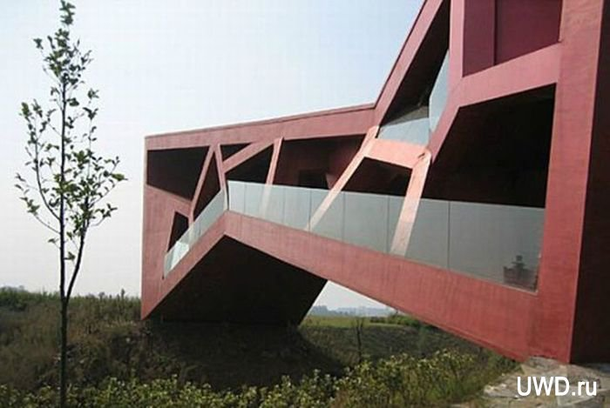

Slide 11

Дякую за увагу.

